Slide 1
計算三角形面積

Slide 2
任務
計算以A(0,0)、B(0,3)、C(4,0)三點為頂點之三角形面積。

Slide 3
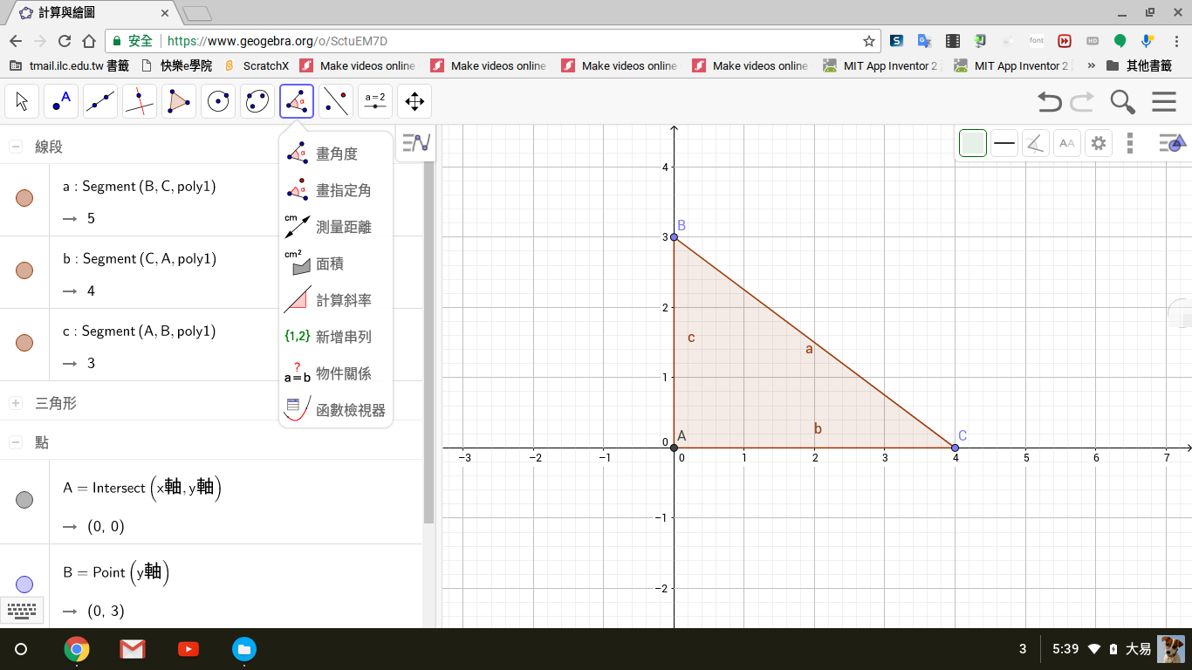
點選「畫角度」圖示，打開選單

Slide 4
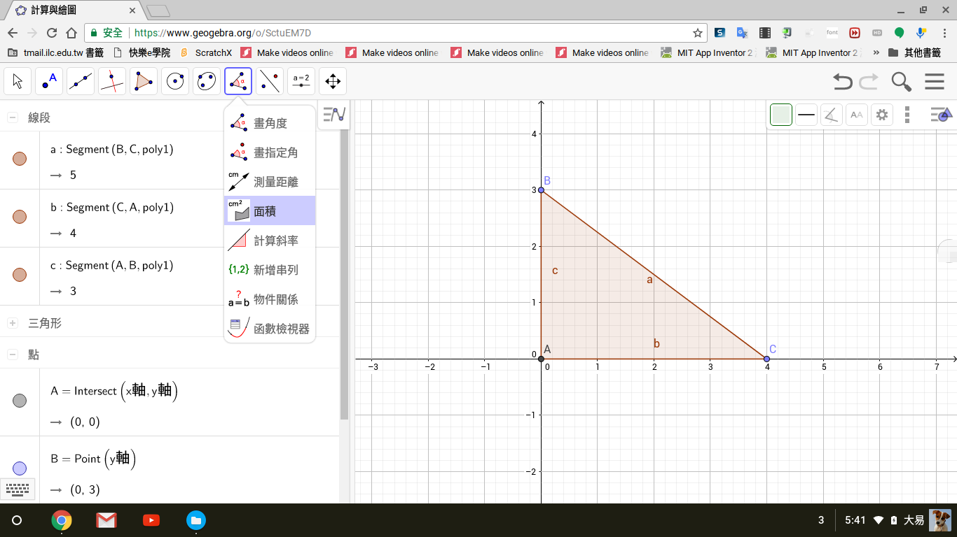
點選「面積」

Slide 5
注意
依照提示選擇多邊形或（橢）圓。

Slide 6
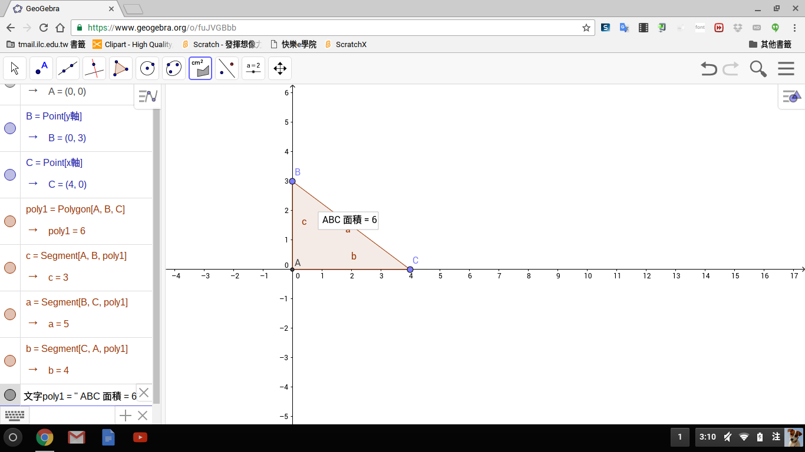
點選三角形紅色區域，即可算出面積

